Slide 1


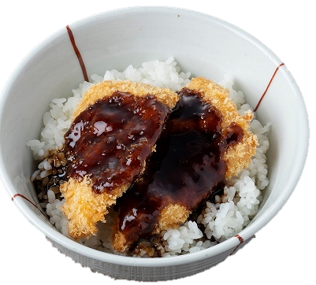
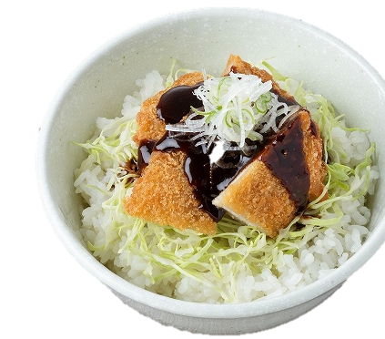
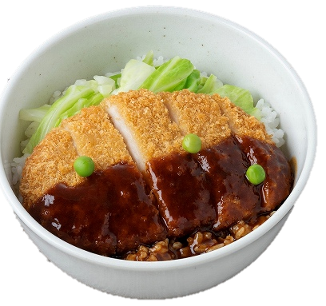


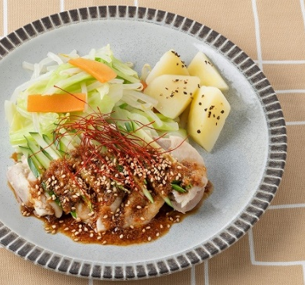
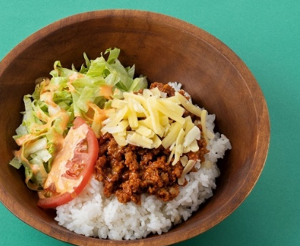



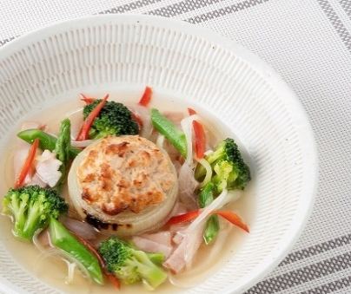
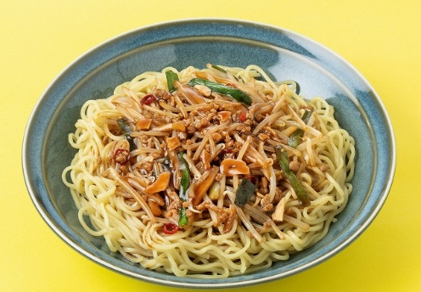




Fair Menu 2025.09
ご当地カツ丼
ご当地カツ丼
フェア
陸上の国際イベントが東京で開催されます。
勝負の世界で活躍する選手を応援する気持ちを込めたカツ丼フェアです。
福井ソースカツ丼
福井ソースカツ丼
Fukui
さっぱりとした鶏肉をカラッと揚げ、
まろやかであっさりした
味わいのソースを絡めた
シンプルなソースカツ丼です。
名古屋味噌カツ丼
名古屋味噌カツ丼
一口食べれば八丁味噌の濃厚な旨味と香りが
口いっぱいに広がるインパクトの味わいが
名古屋ならではの味噌カツ丼の特徴です。
一口食べれば八丁味噌の濃厚な旨味と香りが
口いっぱいに広がるインパクトの味わいが
名古屋ならではの味噌カツ丼の特徴です。
Aichi
Okayama
岡山デミカツ丼
岡山デミカツ丼
牛肉の旨み、直火焙煎窯でじっくり炒めたブラウンルーに完熟トマトペーストの甘みが相まった、ほろ苦くコク深いデミソースを、揚げたてのトンカツにかけた岡山ご当地のどんぶりです。
牛肉の旨み、直火焙煎窯でじっくり炒めたブラウンルーに完熟トマトペーストの甘みが相まった、ほろ苦くコク深いデミソースを、揚げたてのトンカツにかけた岡山ご当地のどんぶりです。
適塩
こだわりメニュー
食塩相当量が一皿で1.8g以下
チャーリー多幸寿監修
バンバンジー
チャーリー多幸寿監修
ジンジャー棒棒鶏
沖縄タコライス
バンバンジーソースにごまと生姜を加えて適塩化しました。
茹でた野菜との相性も抜群のソースで蒸し鶏を
お楽しみください。
ライスにスパイスが効いた挽肉、チーズをのせ、フレッシュ野菜をそえました。オリジナルドレッシングとよく混ぜてお召し上がりください。
チャーリー多幸寿
食塩相当量
1956年当時、沖縄が米軍統治下にあった時代に開業。開店当初からオリジナルタコスが大人気に。タコスの皮がよく品切れになり、余った具をご飯の上にのせて、まかないメニューとして食べたのが「タコライス」誕生のきっかけです。
1.7g
監修
べじめし
特選麺
一皿で野菜1７５ｇ以上摂取！野菜不足の方におすすめです。
玉葱のツナマヨ焼き
アスパラとブロッコリーの
スープ仕立て
台湾あんかけそば
とろとろの玉ねぎが主役のスープ煮はツナマヨのコクとベーコンの旨味がおいしさをさらに引き立てます。
挽肉をニラやもやしと一緒に炒めた台湾ミンチにとろみをつけて中華そばにかけた台湾あんかけそばです。
今月のコロッケ
北見のたまころ

